Slide 1
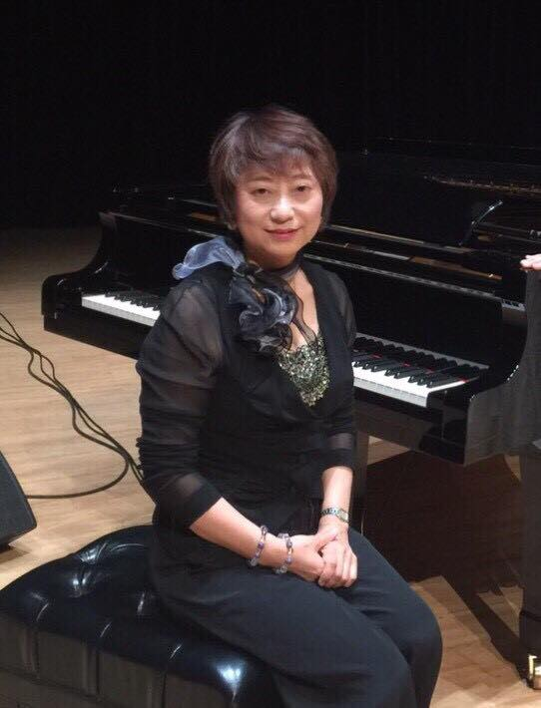
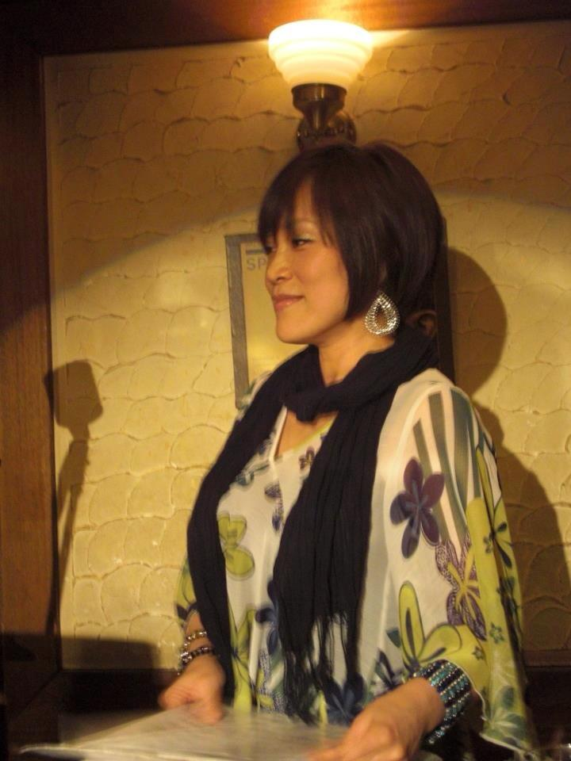
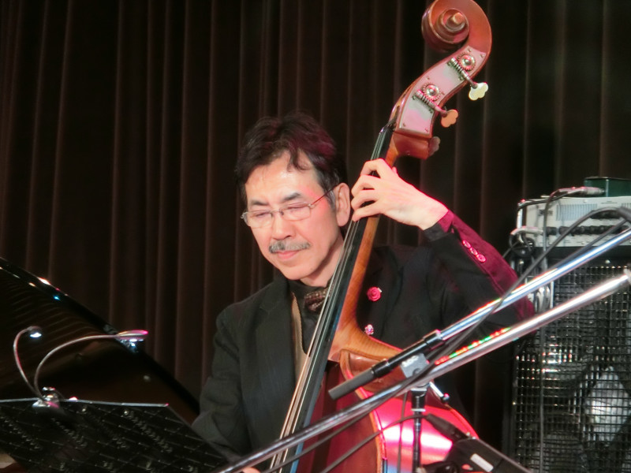
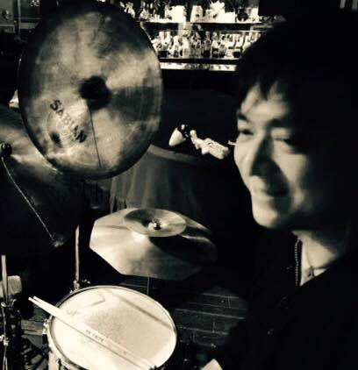
池戸裕太カルテット
POTAL JAZZ QUINTET
石黒直子(pf)
中村早智(vo)
Daniel Freedman(ds)
舛田真（ds）
上羽康志(ｂ)
矢藤健一郎(ds)
Ｍusic Charge
Table Charge
２５００円
５００円
ご予約・お問い合わせ
７月１０日（水）
042-850-9378
１９：３０start
予約受付：月曜日除く18時から
※店舗開店時間は19時です。

